Slide 1
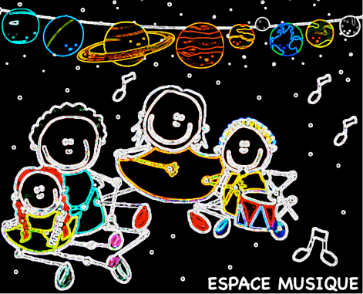
FORMATION

Slide 2
Formation Espace musique…
Une activité musicale, ludique et stimulante à la fois !
Formation Espace Musique 2015-2016, Vers l’avant, 0-5 ans!
Notes:
Magguy :

Slide 3
Une structure, un concept intégral et une tonne d’activités pour la stimulation par la musique ! À reproduire sans cesse au quotidien… Vous repartirez avec : ● La compréhension des liens entre le langage et la musique ● La raison derrière les interventions ● Des outils concrets pour une stimulation du langage précise ● Du pratico-pratique (mise en application avec modèle)
● Et plus encore…
Formation Espace Musique 2015-2016, Vers l’avant, 0-5 ans!
Notes:
Magg: objectifs de la formation que vous soyez en mesure de repartir avec les connaissances de base pour pouvoir le faire au quotidien

Slide 4
Voici l’ensemble des bienfaits sur le développement global de nos tout-petits:
Permet une meilleure attention et concentration ainsi qu’un meilleur auto-contrôle
Favorise la réduction de l’anxiété (calme)
Aide à l’organisation et à la planification
Améliore la mémoire (de travail et auditive)
Améliore l’écoute
L’enfant présente de meilleures capacités de communication
Formation Espace Musique 2015-2016, Vers l’avant, 0-5 ans!
Notes:
Magg :Les recherches sont nombreuses à démontrer les bienfaits de l’apprentissage de la
musique chez les 0-5 ans Les habiletés sociales sont travaillées également
Les intervenants en langage utilisent souvent des jeux sonores pour augmenter le niveau d’attention et la sensibilité de l’enfant au monde qui l’entoure. On oublie les mots et l’intérêt est axé sur la capacité de l’enfant à identifier ce qu’il entend.
En orthophonie : PLRS enfants ont de la difficulté à s’ENTENDRE eux-mêmes parler, donc ne perçoivent pas leurs difficultés…Musique permet de le faire!
Éveil au son du langage !!!

Slide 5
Ce qui est bien avec l’approche langage-musique :
- Elle va rejoindre la plupart des enfants sans les ‘’menacer’’
- La musique est un excellent PRÉTEXTE d’apprentissage ; les enfants apprennent la langue de façon différente et dans le plaisir !
Les composantes du langage sont toutes touchées!
Formation Espace Musique 2015-2016, Vers l’avant, 0-5 ans!
Notes:
L’enfant a du plaisir à la découvrir - L’enfant peut apprendre différemment et par le jeu (instruments, c’est 3D, pas des cartes, c’est palpables)
Cela leur permet….:
d’approcher le monde scolaire avec plus de confiance, d’enthousiasme et de succès. Vivent une réussite!

Slide 6
Espace Musique, son fonctionnement?
En partant à l’aventure dans le système solaire, nous visitons chacune des 6 planètes dans lesquelles les mêmes aspects langagiers sont favorisés. (Planètes : ‘’du bonjour’’, ‘’des instruments’’, ‘’de la chanson’’, ‘’des contes’’, ‘’du jeu’’, ‘’du bye-bye)
Garder une même routine de séquences évènementielles tout au long des ateliers offre aux enfants :
-des conditions optimales pour le développement de leur répertoire de connaissances, dont celles langagières.
Formation Espace Musique 2015-2016, Vers l’avant, 0-5 ans!
Notes:
Ce qui s’appelle de la mémoire sémantique… Il y a différents types de mémoire !

Slide 7
Espace Musique, c’est quoi?
‘’Espace Musique’’ est un programme visant à travailler progressivement chacune de ces composantes dans le but de : ● Renforcer la capacité de l’enfant à s’exprimer par le langage oral avec des activités amusantes d’éveil musical.
L’animatrice doit pratiquer 4 stratégies de base : - 1 : Se mettre à la hauteur de l’enfant (Même égalité!) - 2 : En reformulant ses propos - 3 : En décrivant les actions à haute voix! (Nommer les actions)
- 4 : En modulant notre voix (Intonation ++ )
Formation Espace Musique 2015-2016, Vers l’avant, 0-5 ans!
Notes:
Magg : expliquer le c’est quoi… ++ Il y a plrs techniques/ stratégies spécifiques au fil des ateliers (6) les expliquer brièvement + remettre document Stratégie : nouveaux mots (facile de leur apprendre en offrant des choix quand l’enfant ne s’en souvient plus) exemple : Claves dire ‘’ est-ce que ce sont des claves ou des marracasse’’ pour que l’enfant ait un modèle dans la phrase ou…ébauche de mot ‘’ce sont des cla____’’’ Jessica : Expliquez comment et pourquoi moduler notre voix (favorise l’apprentissage des mots et le développement morphosyntaxe, soit …)

Slide 8
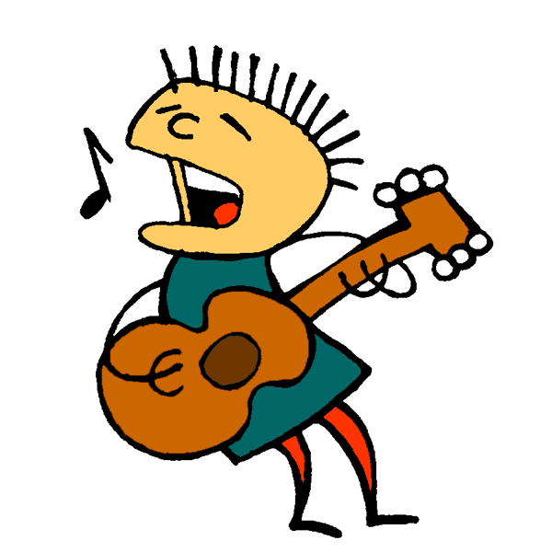
Par les sens et les émotions c’est toujours plus fort !!!
Musique permet à l’enfant d’utiliser ses sens pour apprendre : -En jouant musique : son corps le vie (bras, doigts, bouche, etc.) -En ayant le modèle de l’adulte qui en joue : il le voit et l’entend
Formation Espace Musique 2015-2016, Vers l’avant, 0-5 ans!
Notes:
Magg : Ambiance positive + Émotion : crée un contexte agréable et connecte directement avec le cerveau et la mémoire ! Ce qui nous marque reste… Quand ça nous touche!

Slide 9
4 ÉTAPES PRÉALABLES à la reproduction d’un son :
1. L’enfant entend le son et le mémorise 2. L’enfant distingue les sons 3. L’enfant le catégorise
4. L’enfant reproduit le son
Formation Espace Musique 2015-2016, Vers l’avant, 0-5 ans!
Notes:
Magg : Autant pour les sons du langage que pour la musique, MËME PROCÉDÉ (Le traitement de la musique nécessite des opérations mentales qui sont similaires à celles utilisées pour le traitement du langage.) mémorise dans le bon tirroire Distingue = EIN et EN Accès lexical + catégorisation Important d’identifier ou l’enfant se situe là-dedans

Slide 10
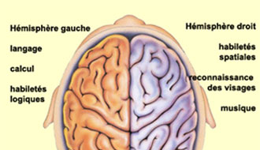
http://lecerveau.mcgill.ca
Formation Espace Musique 2015-2016, Vers l’avant, 0-5 ans!
Notes:
Magg : Apprendre la musique développe les capacités cognitives et les fonctions cognitives exécutives il est souvent dit que les musiciens utilisent leur cerveau de façon différente! En faisant de l’éveil musical, l’enfant fait appel à de nouvelles fonctions de son cerveau… Connexions entre hémisphère gauche et l’hémisphère droit !!!

Slide 11
RAPPEL OBJECTIFS CIBLÉS 0-2 ans
L’enfant pointe ou dit surtout du un mot pour s’exprimer (0-1 an)
L’enfant dit des courtes phrases d’environ 2 mots (autour de 2 ans)
L’enfant doit être exposé à un maximum de mots pour faire des liens (1 à la fois)
Formation Espace Musique 2015-2016, Vers l’avant, 0-5 ans!
Notes:
Important à considérer!!! PARLER DE LEUR RÔLE ++
Il elle – y, a le gars y va …. La fille a va …

Slide 12
RAPPEL OBJECTIFS CIBLÉS 2-3 ans 1/2
- L’enfant combine des mots pour faire des phrases. (de 2 mots et +) - L’enfant développe son vocabulaire + (c’est quoi?)
- L’enfant utilise des gestes pour se faire comprendre. (les mettre en action dans les chansons) - Il comprend des consignes à deux éléments et + (leur en donner pour la musique)
Formation Espace Musique 2015-2016, Vers l’avant, 0-5 ans!
Notes:
Important à considérer!!!
Il elle – y, a le gars y va …. La fille a va …

Slide 13
RAPPEL OBJECTIFS CIBLÉS 3ans ½ à 5 ans
- L’enfant utilise de plus en plus le ‘’il/elle’’, ‘’JE’’. - L’enfant peut raconter quelque chose à l’aide de longues phrases. - L’enfant est de plus en plus capable de résoudre un problème. -L’enfant est capable d’utiliser l’instrument selon sa fonction.
Formation Espace Musique 2015-2016, Vers l’avant, 0-5 ans!
Notes:
Important à considérer!!!
Il elle – y, a le gars y va …. La fille a va …

Slide 14
ET VOUS ???
Formation Espace Musique 2015-2016, Vers l’avant, 0-5 ans!

Slide 15
Espace Musique, ATTENTION!
Il y a un thème pour chacun des 6 ateliers (qui fait référence à des aspects du langage/musique ex. :intensité, tempo,etc). ET Il y a 4 sphères langagières travaillées sur chacune des planètes (ex. : communication, compréhension, etc.)
Formation Espace Musique 2015-2016, Vers l’avant, 0-5 ans!
Notes:
Jessica : Démystifier les 2 (thème : intensité, etc. vs sphères du langage : communication, sons, narration, etc.) + ÉTAPES avant de reproduire un son : 1 Magg : Une orthopĥoniste me disait que ds une thérapie juste prendre le temps d’expliquer les notions abordées aujourd’hui aux enfants peut prendre beaucoup de temps avant d’être compris, donc l’acquisition est encore plus longue… S’il arrivait en orthophonie et qu’il comprendrait ce que cela signifie, il pourrait avancer plus rapidement.
DONC : les enfants stimulés par nos ateliers ont un avance sur les autres en leur offrant des symboles concrets qui créent des liens significatifs.

Slide 16
Le thème de l’atelier 1:
√ C’est quoi ?
Ce sont les sons doux et les sons forts √ Comment ?
En leur faisant identifier et reproduire les sons
doux et les sons forts Et en associant un symbole aux nuances « Doux » et « Fort » √ Pourquoi ?
Fait référence au volume de la voix
L’intensité
Formation Espace Musique 2015-2016, Vers l’avant, 0-5 ans!
Notes:
Jess : Activité : ballon et balle (je te lance le ballon, dis-moi ton prénom) Magg : Stratégies : donnez les consignes avec une voix forte ou une voix douce Magg : Okay, c’est sur que dans nos têtes d’adulte, c’est très basic pcq on le sait nous!

Slide 17
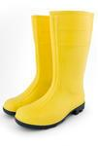
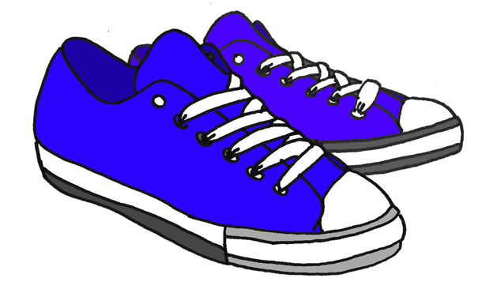
Le thème de l’atelier 2:
√ C’est quoi ?
Ce sont les sons rapides et lents √ Comment ?
En leur faisant identifier et reproduire les sons
rapides et lents Et en associant un symbole aux nuances « Rapide» et « Lent » √ Pourquoi ?
Fait référence au débit de la parole
Le tempo
Formation Espace Musique 2015-2016, Vers l’avant, 0-5 ans!
Notes:
Jess Activité : Le chef d’orchestre Magg : Stratégie : donnez vos consignes de façon rapide et lente

Slide 18
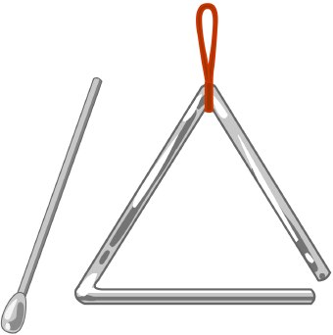
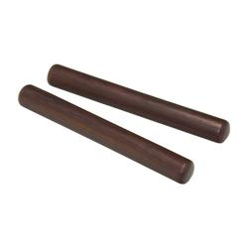
Le thème de l’atelier 3:
√ C’est quoi ?
Ce sont les qualités sonores des instruments √ Comment ?
En leur faisant identifier et reproduire le son des instruments √ Pourquoi ?
Fait référence au timbre de la voix/ Qualité des voyelles
Le timbre
Formation Espace Musique 2015-2016, Vers l’avant, 0-5 ans!
Notes:
Jess Activité : chemin des instruments Rappel verbal : utiliser les instruments, les cacher et en jouer (devinettes sonores) Magg : Stratégie : Leur dire ‘’écoutes-bien… Qu’est-ce que tu entends’’ laissez le 5 secondes de délai et offrir un choix (écoute active)

Slide 19
Le thème de l’atelier 4:
√ C’est quoi ?
Ce sont les sons aigus et les sons graves √ Comment ?
En leur faisant identifier et reproduire les sons aigus et les sons graves Et en associant un symbole aux nuances « Aigu» et « Grave» √ Pourquoi ?
Fait référence à la prosodie : intention de communiquer et émotions
La hauteur
Formation Espace Musique 2015-2016, Vers l’avant, 0-5 ans!
Notes:
Jess Activité : Xylophone (marie-ève) Info verbale : roi/prince (couronne) leur montrer Magg : Stratégie : donnez les consignes avec une voix aigue et grave

Slide 20
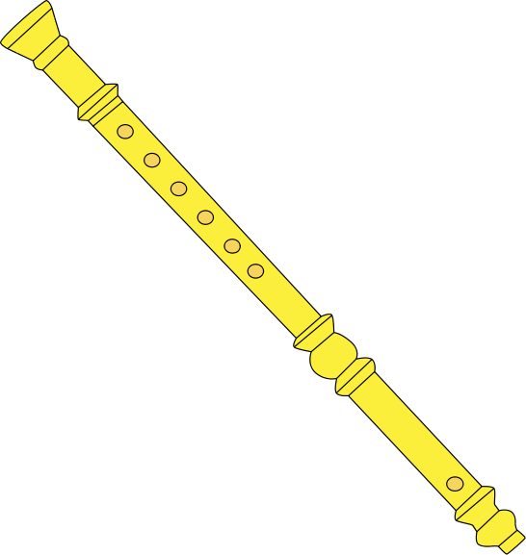
Le thème de l’atelier 5:
√ C’est quoi ?
Ce sont les sons courts et les sons longs √ Comment ?
En leur faisant identifier et reproduire les sons
courts et les sons longs Et en associant un symbole aux nuances « Court » et « Long » √ Pourquoi ?
Fait référence à la durée des sons du langage
La durée
Formation Espace Musique 2015-2016, Vers l’avant, 0-5 ans!
Notes:
Jess : Certaines voyelles et consonnes s’allongent
Activités :
Magg : Stratégie à essayer avec les enfants : allonger les sons en début de mot exemple : Mmmmmmmmarchons
Prendre conscience de sa respiration
Être sensible au passage du l’air dans notre conduit vocal permet une meilleure articulation des sons qui s’opposent en fonction de leur mode articulatoire
Fricatives, friction == passage de l’air (consonnes moins visibles par les enfants, donc moins facile)
Occlusives, occlusion == explosion, pas de passage de l’air et pas d’allongement (consonnes plus visibles par les enfants, donc plus facile)

Slide 21
Le thème de l’atelier 6:
√ C’est quoi ?
Ce sont de petites phrases à mémoriser et à reproduire devant un groupe √ Comment ?
En leur faisant répéter tout au long des 5 ateliers précédentes En donnant le modèle ‘’ JE joue…’’ √ Pourquoi ?
Fait référence aux habiletés sociales (se présenter)
L’éveil théâtral
Formation Espace Musique 2015-2016, Vers l’avant, 0-5 ans!
Notes:
Magg : Affirmation de soi + prendre sa place dans un groupe + dans une conversation, l’enfant va avoir à se présenter tout au long de sa vie. ‘’ on dit JJJJJJJe’’……. Magg : Stratégie : valider la compréhension des enfants en leur demandant pourquoi? et quand ils feront leur présentation et leurs émotions les faire parler d’eux !!!

Slide 22
1. «La planète du bonjour» :
Le lieu où l'on dit bonjour à l’enfant et où l'on chante la chanson de bienvenue :
● Il y a aussi une révision des chansons apprises dans les cours précédents.
● Pour finir, il y a la causerie, moment de discussion pour introduire le thème du cours.
Dansons, tout en rond
On va faire de la musique
Dansons tout en rond
Bienvenue dans sur ma planète
Formation Espace Musique 2015-2016, Vers l’avant, 0-5 ans!
Notes:
Marie : chanson revient 3x, parole de la fin change
Magg : RÉPÉTITION (important!!!) Quand on dit qu’un enfant doit avoir entendu un mot 24x min. pour l’avoir compris avant de le répéter et bien la chanson crée un bon prétexte pour répéter plusieurs fois le même mot de façon naturelle exemple : meunier, tu dors… : le mot moulin est répété PLUSIEURS FOIS !

Slide 23
PERSONNAGES

Slide 24
Sphère du langage visé:
LA COMMUNICATION
Aspects précis:
*Imitation
*Tour de parole * Réponse adéquate
Formation Espace Musique 2015-2016, Vers l’avant, 0-5 ans!
Notes:
Se présenter adéquatement!

Slide 25
3-2-1, DÉCOLAGE !!! Période de transition (invitons les enfants à chanter en se déplaçant vers la prochaine planète)
(Sur l’air de DoDo, l’enfant Do)
Marchons lentement
On va faire de la musique
Marchons lentement
Je jouerai d’un instrument
Notes:
Nous deux !

Slide 26
2. «La planète des instruments» : Le lieu où l’enfant manipulera les instruments. Il y a 5 groupes d’instruments, soit 1 exploité par atelier: 1- Instruments frappés (claves, tambourins et triangles) 2- Instruments secoués (œufs, maracas, grelots) 3- Instruments frottés (blocs sablés, grenouilles guiros) 4- Instruments à corde (guitare (1) et xylophone pour le piano) 5- Instrument à vent (harmonicas, 1 flute à coulisse)
Les enfants palpent toujours l’instrument se trouvant sous la serviette d’abord.
Formation Espace Musique 2015-2016, Vers l’avant, 0-5 ans!
Notes:
Magg : C’est important que l’enfant identifie le son (surtout) et qu’il soit capable d’éventuellement le catégoriser L’enfant peut expliquer à quoi servent les instruments
CATÉGORISATION : élément clé en langage !!! Classer en catégorie les objets (avec support visuel)

Slide 27
Sphère du langage visé :
LA COMPRÉHENSION
Aspects précis:
* Comprendre des questions
* Comprendre des concepts
* Association (nom-instrument)
* Catégorisation (instrument-classe)
Formation Espace Musique 2015-2016, Vers l’avant, 0-5 ans!
Notes:
Magg Souvent c’est le volet qu’on oublie quand on pense au langage, pourtant c’est celui le plus important et à consolider en premier !!! On peut pas parler en anglais si on comprend pas les mots…

Slide 28
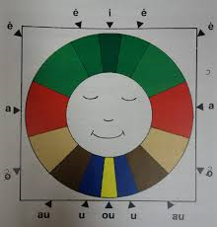
3. «La planète de la chanson» :
Pour réchauffer leur voix, les enfants doivent appeler le soleil des voyelles avec l’éducatrice.
Le lieu où l’enfant fera l’apprentissage de la chanson de la semaine : (Tourne, petit moulin, meunier tu dors, monsieur l’ours, le roi et le petit prince, sur le plancher, une araignée, la pluie tombe) et où il bougera dans l’espace.
lajoiedeparler
Formation Espace Musique 2015-2016, Vers l’avant, 0-5 ans!
Notes:
Marie : pratiquons les chansons Magg: Dans une chanson ou une comptine, les mots et les phrases sont déjà choisis, donc l’enfant n’a pas besoin de composer ni de la réfléchir, il fait simplement la mémoriser et la répéter! Ce n’est pas nécessaire qu’il comprenne le sens… Quoi que l’on peut en profiter pour leur apprendre des nouveaux mots. C’est plus simple et en plus, c’est beaucoup plus amusant !

Slide 29
Aspects précis:
*Segmenter un mot
en syllabes
*Catégoriser les mots
en syllabes *Associer des mots qui riment *Isoler les syllabes d’un mot *Segmenter une phrase en mot
Sphère du langage visé
LES SONS
Formation Espace Musique 2015-2016, Vers l’avant, 0-5 ans!
Notes:
Magg-Prononciation : plus facile de prononcer chacune des parties : Introduire le mot avec une mélodie : découper le mot avec différente variation de voix plutôt qu’une suite de sons Pourquoi faire ça ?
-Équilibre entre hémisphère gauche et droit du cerveau Créer de nouveaux réseaux neuronaux (fil) L’enfant emmagasine la musique du côté droit et le langage est du côté gauche, donc on essaie de stimuler les 2 côtés pour que ça se transfert et que ça reste!
-On renforce les bon sons en les allongeant 1 par 1 Exemple : hé-li-cop-tère 3 sons Exemple adulte avec un mot qu’ils ne connaissent pas : Numéro d’assurance sociale ; 320 946 128 ; trois centre vingt millions neuve cent quarante six milles cent vingt huit
Jessica :
Ou encore en espagnol : einundwanzig Exemple : ein un dwan zig

Slide 30
Activités de conscientisation :
Conscience phonologique
Diviser les mots en syllabes
Les phonèmes
Conscience phonologique : - Mot
- Syllable - Rime
Conscience Phonèmique
Formation Espace Musique 2015-2016, Vers l’avant, 0-5 ans!
Notes:
Jess: Pas de e, les sons qu’on entend ABSOLUMENT exemple : bistro, postier, table, sauterai Mots sélectionnés : table, caillou, hélicoptère,
Jessica : présente comment bien réaliser l’activité du ‘’on enlève un mot’’
Introduire la DNP pour les phonèmes plus difficiles -Apporte du nouveau vocabulaire à l’enfant Partir de ceux de la chanson qu’il connaît déjà… comprendre des nouveaux mots (donner la définition)

Slide 31
3-2-1, DÉCOLAGE!!!
Transition:
Inviter les enfants à chanter pour se diriger vers la nouvelle planète.
(sur l’air de DoDo, l’enfant Do)
Dansons tous en rond
On va faire de la musique
Dansons tous en rond
J’apprendrai une chanson
Notes:
Nous deux chantons!

Slide 32
4. «La planète des contes» :
Le lieu où l'on raconte une histoire qui est sonorisée par l'enfant. À son tour, l'enfant pourra participer à la création, au développement et/ou à la description d'une histoire.
Formation Espace Musique 2015-2016, Vers l’avant, 0-5 ans!
Notes:
Marie : raconte l’histoire ‘’ Petite souris ‘’ et les fait sonoriser avec elle (maracas/œuf) L’enfant doit tenter de raconter ce qui s’est passé dans l’histoire

Slide 33
Sphère du langage visé :
LA NARRATION
Aspects précis:
* Décrire l'histoire
* Utiliser des mots de liaison
* Mentionner les émotions des personnages
* Mentionner les intentions des personnages
* Raconter une courte histoire
Formation Espace Musique 2015-2016, Vers l’avant, 0-5 ans!
Notes:
Magg Exemple : Jessica raconte l’histoire ‘’ Petite souris ‘’ et les fait sonoriser

Slide 34
5. «La planète du jeu» :
Le lieu où l'on fait une courte activité avec le parent en lien avec les thèmes de chacun des cours. Renforcer lien entre l’adulte et l’enfant est prioritaire, avoir du plaisir à jouer avec les sons est la clé du succès !!!
Formation Espace Musique 2015-2016, Vers l’avant, 0-5 ans!
Notes:
Marie : jeu balle/ballon (plateform) + instruments 1x/pour 2 participants

Slide 35
6. «La planète du bye-bye»
Le lieu où l'on annonce à l'enfant et son parents les thèmes du cours suivant et où on lui dit ‘’au revoir’’ par une drôle de salutation.
Formation Espace Musique 2015-2016, Vers l’avant, 0-5 ans!
Notes:
Marie et magg : se tapper dans la main comme un ours
Magg : C’est aussi le moment de faire verbaliser à l’enfant ce qu’il a aimé ou non dans l’activité !

Slide 36
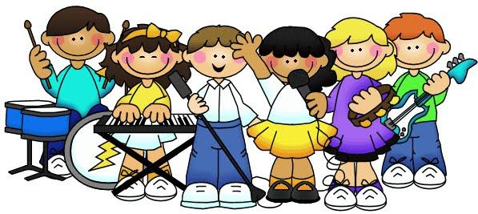
QUESTIONS ???? COMMENTAIRES ????
Formation Espace Musique 2015-2016, Vers l’avant, 0-5 ans!
Notes:
Magguy :

Slide 37
Coordonnées ressources:
Magguy Fournier 418-397-1460 #112 langage.verslavant05@gmail.com à contacter d’ici le 30 juin 2016
Marie-Eve Champion 418-228-5541 #30242
marie-eve.champion@csbe.qc.ca

